Slide 1


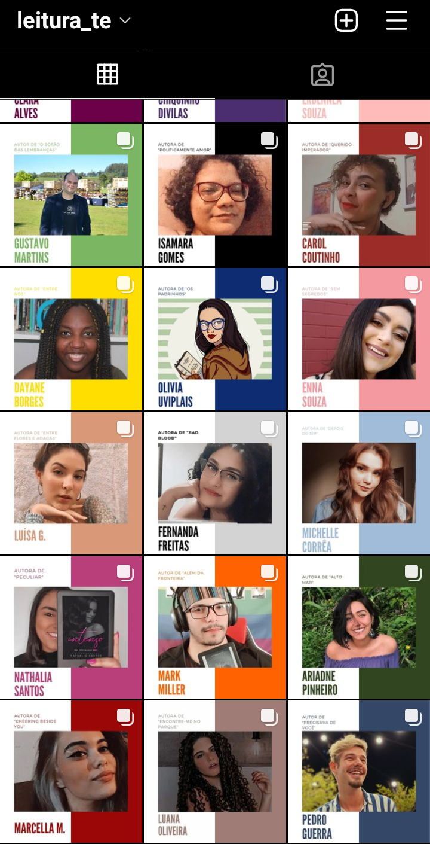
FEBRACE – CRIATIVIDADE E INOVAÇÃO - 2022
LEITURA-TE: APROXIMANDO ESCRITORES E ESCRITORAS DO SEU
PÚBLICO LEITOR COMO FERRAMENTA DE INCENTIVO À LEITURA
Autora: Nicole Boff Casagrande
Orientador: Fernando Menegat
E.M.E.F. Padre João Schiavo – Caxias do Sul/RS
INTRODUÇÃO
O Brasil tem perdido leitores ano a ano. Segundo pesquisa Retratos da Leitura no Brasil, realizada pelo instituto Pró Livro em parceria com o Itaú Cultural, de 2015 a 2019, o Brasil perdeu 4,6 milhões de leitores. Pensando nisso, o presente trabalho visa incentivar a leitura de livros nacionais e proporcionar um espaço onde escritores possam divulgar suas histórias e suas opiniões em relação à literatura através da criação da página no Instagram intitulada Leitura-te.
OBJETIVOS
- Divulgar a literatura nacional para um grupo cada vez maior de leitores e leitoras;
- Refletir sobre a importância da leitura e formas de aumentar o número de leitores, principalmente de literatura nacional;
- Disponibilizar um espaço de interação sobre os livros nacionais, a fim de popularizar à leitura dessas obras.
METODOLOGIA
Foi realizada uma revisão bibliográfica acerca do assunto. De forma experimental, foi criada uma página na rede social Instagram, intitulada Leitura-te: valorizando a literatura nacional. Entrevistas com autores e autoras nacionais com a finalidade de realizar uma análise da situação da leitura e dos escritores e escritoras no cenário nacional.
RESULTADOS E DISCUSSÕES
O objetivo inicial do projeto foi alcançado com sucesso, contando até o momento com 42 entrevistas postadas e 607 seguidores na página do Instagram.
Os autores e autoras que foram convidados a fazer parte do projeto foram bastante carinhosos e receptivos com a ideia.
É visível o apoio entre escritores e escritoras, desde indicações de livros, até ajuda para bater metas, fazer gincanas e sorteios, enfim, qualquer coisa que possa ajudar na divulgação de nacionais.
É notório a importância desse projeto, com acesso fácil ao repositório de entrevistas na página do Instagram intitulada Leitura-te, onde o público em geral pode acompanhar as entrevistas com os autores e autoras nacionais feitas até o momento e incentivando para que cada vez mais aumente o número de leitores e leitoras de livros nacionais.
CONCLUSÕES
Através do presente trabalho, adquiriu-se entrevistas com lindas palavras e lições de vida, além de uma análise sobre leitura pela visão dos autores e autoras. Além disso, deixa de legado um repositório dessas entrevistas para quem queira ter um maior contato com a literatura nacional e seus respectivos autores e autoras, contribuindo para aumentar o número de leitores e da valorização da literatura nacional consequentemente.
Figura 1: Layout da página Leitura-te no Instagram.
REFERÊNCIAS BIBLIOGRÁFICAS
SILVA, Gerson Pindaíba da. A Importância da Leitura para a Formação Social. Revista Científica Multidisciplinar Núcleo do Conhecimento. Ano 02, Vol. 01. pp 540-549, Abril de 2017.
ROCCO, Maria Thereza Fraga. Importância da leitura na sociedade contemporânea e o papel da escola nesse contexto. Ideias, São Paulo, n. 13, p. 37-42, 1992.
Notes:
1
1

